Slide 1
Родительское собрание Тема: «Чтение – лучшее учение»

Slide 4
Все, чего я достиг в жизни,
стало возможным благодаря книге.
Ричард Бах
Можно жить и быть счастливым, не овладев математикой.
Но нельзя быть счастливым, не умея читать.
Тот, кому недоступно искусство чтения, –
невоспитанный человек, нравственный невежда.
В.А. Сухомлинский
Чтение – вот лучшее учение.
А.С. Пушкин
Чтение выстраивает целые судьбы.
В. Шукшин

Slide 6
Любите ли вы читать? Да-78%
Ходите ли вы в библиотеку? Да – 35%
Читают ли вам родители? Да -35%
Обсуждаете ли вы произведения? Да-64
Есть ли у вас дома библиотека? Да-57%
Что любите читать? Сказки – 57% Рассказы – 14%. Стихи – 21%

Slide 7
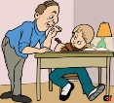
на2 ->менее65 слов в минуту на 3 ->65-69 слов на4 -> 70-74 слова на5 -> от75 слов
Нормы скорости чтения 1-4 класс

Slide 8
Как ребенка приобщить к чтению
У ребенка должна быть своя домашняя библиотечка
Периодически устраивать семейные чтения, беседуйте по содержанию прочитанного
Выписывайте детскую периодику – детские журналы, газеты
Ходите в библиотеку
Личным примером приобщайте к чтению
Устраивайте семейные концерты с чтением стихов, драматизацией и инсценировками сказок

Slide 10
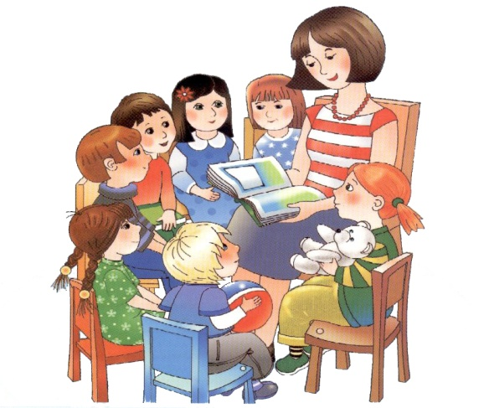
Успехов!

